Slide 1
Canvas vs SVG
подготовили:
Логинова Софья и Шульман Эмиль

Slide 2
SVG —
язык разметки масштабируемой векторной графики, предназначен для описания двумерной векторной и смешанной векторно/растровой графики в формате XML.

Slide 3
SVG —
технология рисования с хранением объектов в памяти (Retained mode graphics). Как и HTML, SVG имеет объектную модель документа (DOM).

Slide 4
При использовании SVG для реализации интерактивных действий (таких как управление мышью и т.п.) со стороны программиста требуется меньше усилий, поскольку события привязываются непосредственно к элементам DOM.

Slide 5
SVG имеет как обычные атрибуты, так и атрибуты представления.
Ключевым моментом является то, что к атрибутам представления можно применять стили в соответствии с правилами использования стилей CSS.
К примеру, для изменения цвета фигуры можно применять свойство fill.

Slide 6
Для встраивания SVG в документ используется элемент.

Slide 7
Canvas —
элемент HTML5, предназначенный для создания растрового двухмерного изображения при помощи скриптов, обычно на языке JavaScript.

Slide 8
В отличии от SVG, canvas работает с растровой графикой.
Это технология мгновенного рисования, она не хранит свои элементы в дереве DOM, следовательно нет никакого способа изменить существующий рисунок или реагировать на события, т.е когда потребуется новый кадр, необходимо будет отрисовать всю сцену заново.

Slide 9
Элемент <canvas> имеет только два атрибута — ширину и высоту.
По умолчанию согласно спецификации html5 ширина элемента = 300px, а высота = 150px.
При изменении этих атрибутов canvas очищается.

Slide 10
С технической точки зрения технологии canvas и SVG нельзя назвать взаимоисключающими.
Например, SVG-изображения можно выводить в элементы <canvas>. При этом, выводимые в элемент <canvas>, вполне могут оставаться весьма чёткими и качественными.

Slide 11
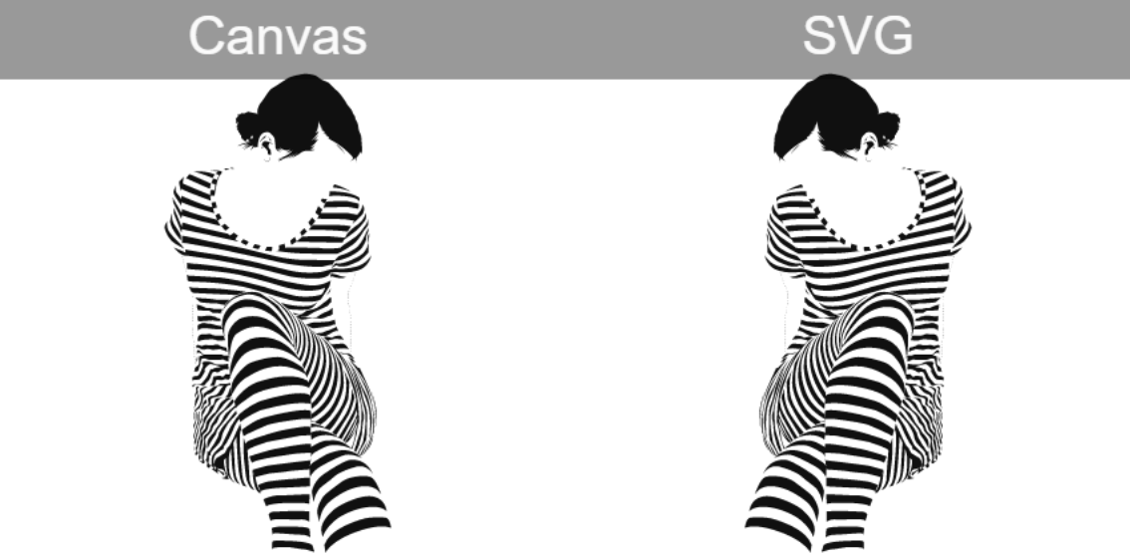
Вывод SVG-изображения в элемент <canvas>

Slide 12
Так как работа с SVG требует много манипуляций с DOM эта технология не подходит для тяжелой анимации, к примеру для построения быстро изменяющихся детализированных графиков.

Slide 13
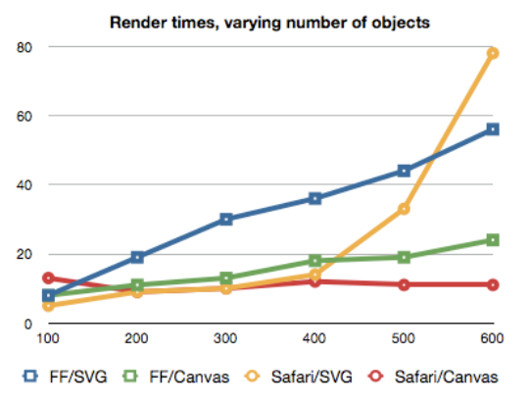
Время рендеринга(y) в зависимости от количества объектов(х).

Slide 14
Однако canvas не очень хорошо подходит для экранов с высоким разрешением. По мере увеличения размера экрана производительность Canvas падает, поскольку требуется обработать больше пикселей.

Slide 15
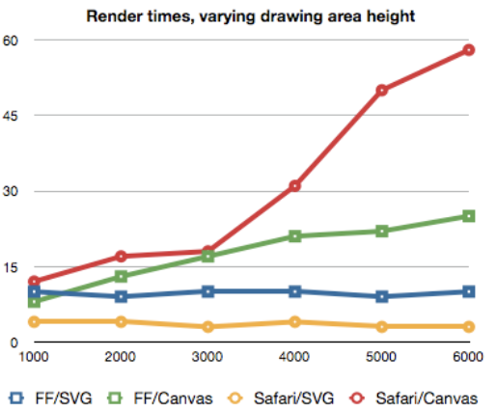
Время рендеринга(y) в зависимости от высоты области рисования(х).

Slide 16
При увеличении изображения, созданные при помощи canvas, сильно теряют качество.

Slide 17
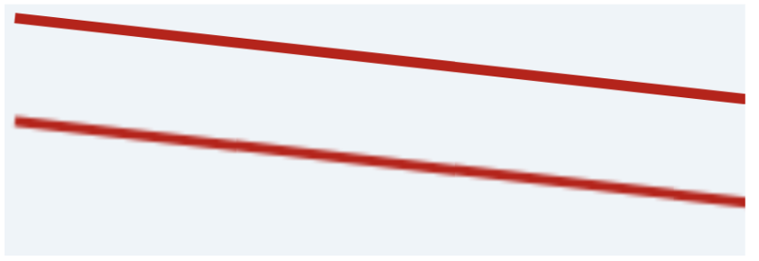
Линии нарисованные при помощи SVG(сверху) и Canvas(снизу) при увеличении.

Slide 18
Еще одна проблема с которой можно столкнуться при работе с canvas — ограниченные возможности отслеживания событий и определения расположения указателя мыши на изображении.

Slide 19
SVG хорошо подходит для:
создания статических изображений;
высококачественных сложных векторных документов (к примеру чертежей, схем) интерактивных графиков;
при возрастании количества объектов, скорость отрисовки будет сильно снижаться.

Slide 20
SVG следует использовать для:
Создания пользовательских интерфейсов веб-приложений, независимых от разрешения экрана.
Высокоинтерактивных анимированных пользовательских интерфейсов.
Графиков и диаграмм.
Редактирования векторных изображений.

Slide 21
Canvas:
быстро отрисовывает изображения на экране;
хорош для отображения сложных сцен и анимации в режиме реального времени;
может применяться для создания различных визуальных эффектов и сложных 3D сцен;
достаточно сложно сделать изображение или график интерактивным.

Slide 22
Canvas следует использовать для:
Редактирования изображений: обрезки, изменения размеров, фильтров (удаления эффекта красных глаз, создания эффекта сепии, изменения цветности или яркости)
Создания растровой графики: визуализации данных, создания фракталов и графиков функций.
Анализа изображений: создания гистограмм и т.п.
Создания игровой графики, такой как спрайты и фоны.

Slide 23
Каждая технология имеет свои сильные и слабые стороны, поэтому важно определить для себя необходимый функционал. Однако часто их объединение в рамках одного приложения может дать хорошие результаты.

Slide 24

Спасибо за внимание

